Slide 1
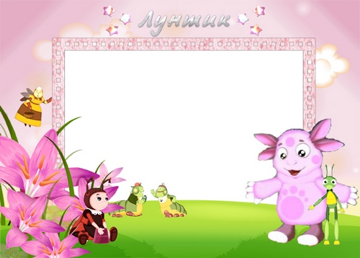
Путешествие с Лунтиком. Автоматизация звука Л.
Составила: воспитатель Ястремская Т.В.

Slide 2
Упражнение «Пароход». Длительно произноси звук Л.

Slide 3
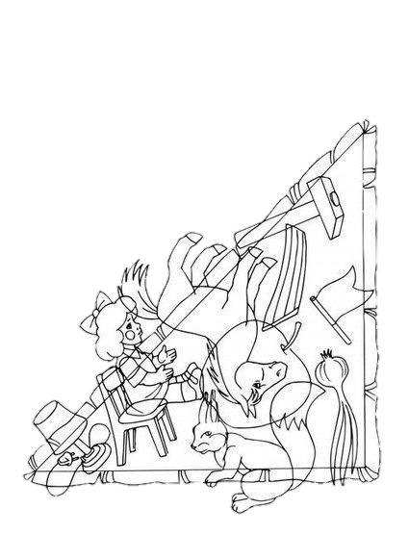
Упражнение «Загадочные картинки». Найди и назови все слова со звуком Л.
1
2
3
4
5
6
7
8
9
10
11

Slide 4
Упражнение «Путаница». Собери слова.
И Н К Л У Т Ч П А Л Е
Л | У | Н | Т | И | К
П | Ч | Е | Л | А

Slide 5
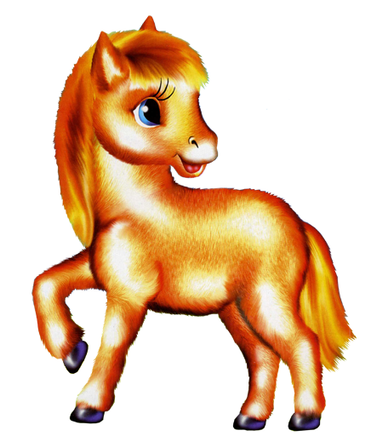
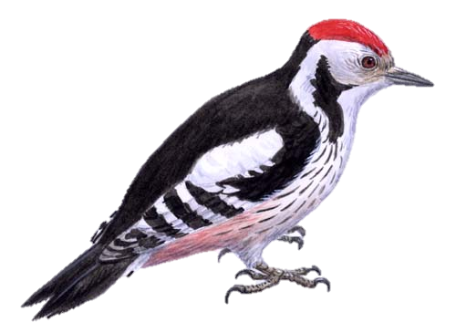
Упражнение «Где живут слова». Распредели слова по домикам.

Slide 6
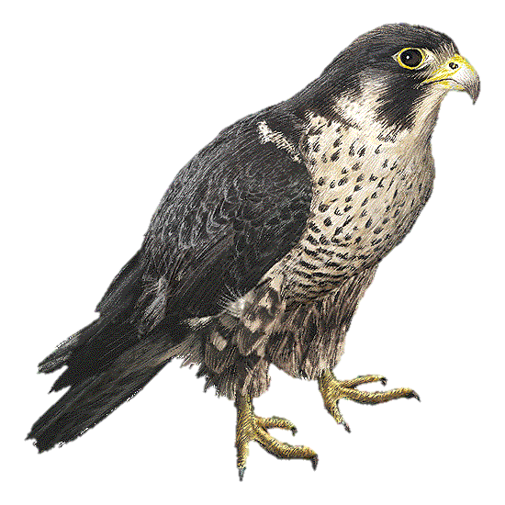
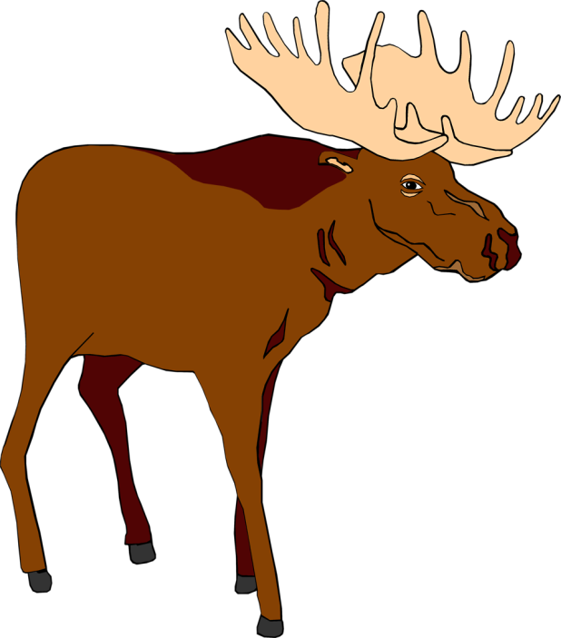
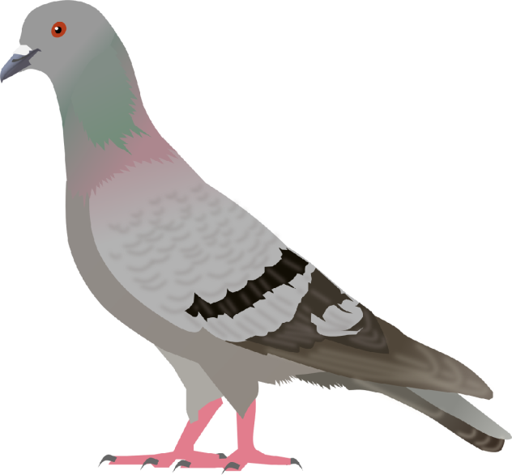

Slide 7
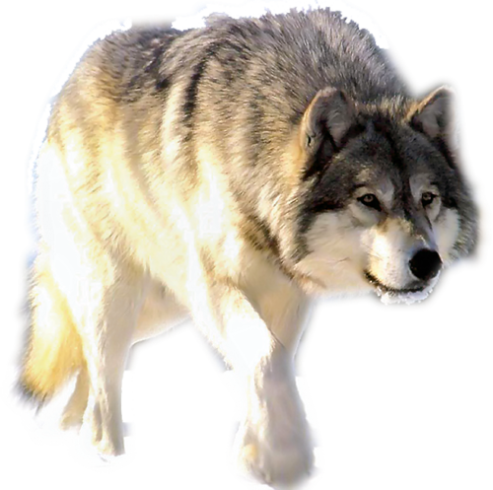
Упражнение «Подбери признак» Какой? Какая? Какое?

Slide 8
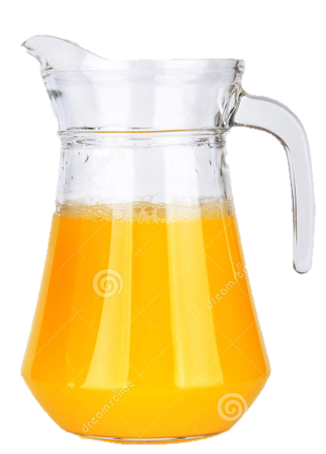
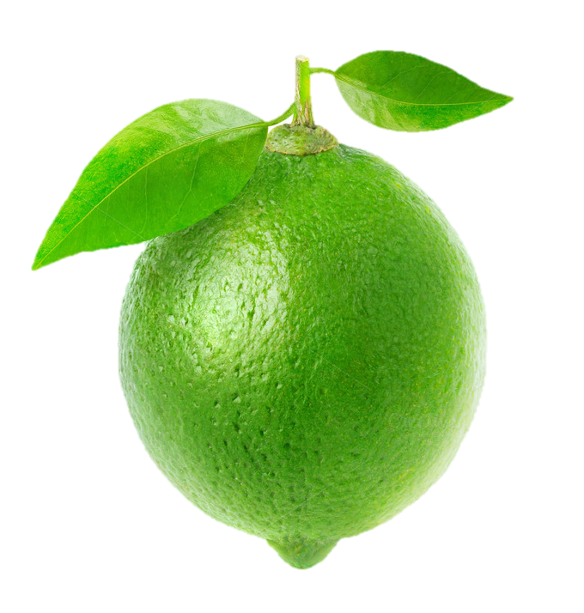
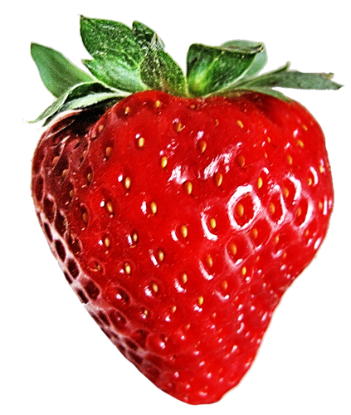
Упражнение «Повар»

Slide 9
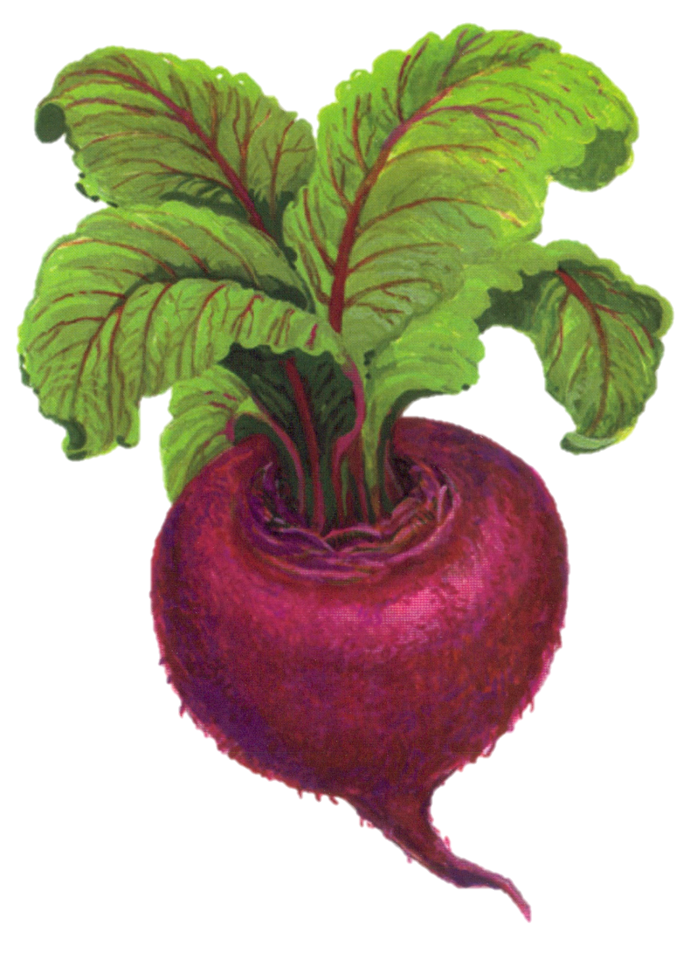
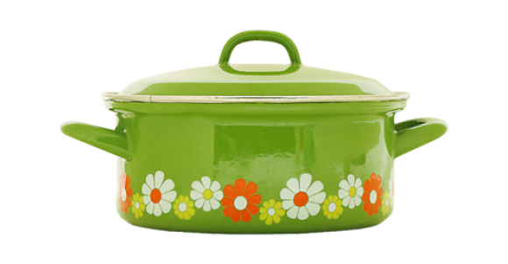

Slide 10
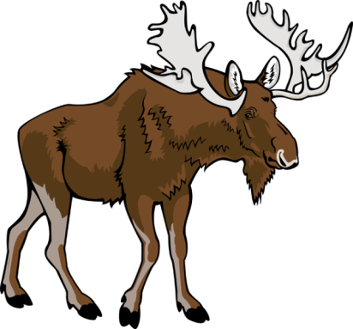
Упражнение «Составь рассказ»
На лесной Алла увидела .
пил из .
Алла хотела погладить ,
но ушёл в глубь .

Slide 11
